Slide 1
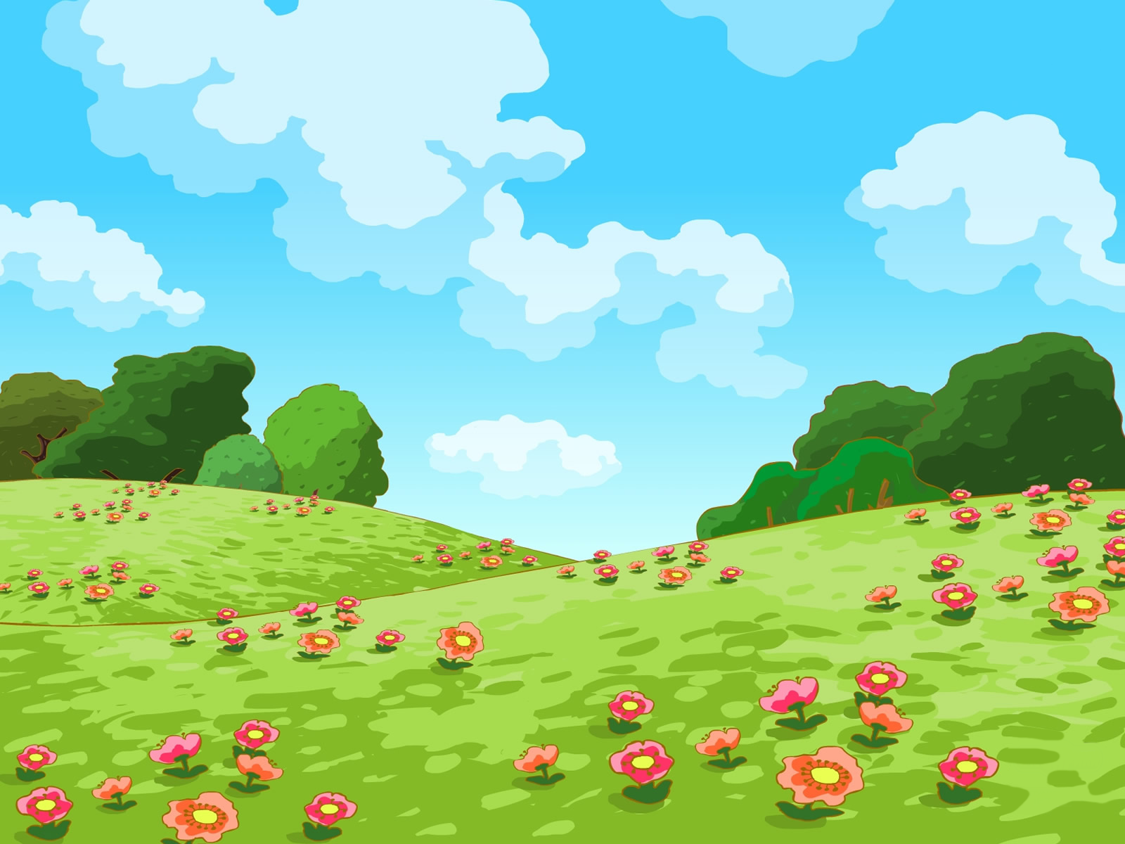
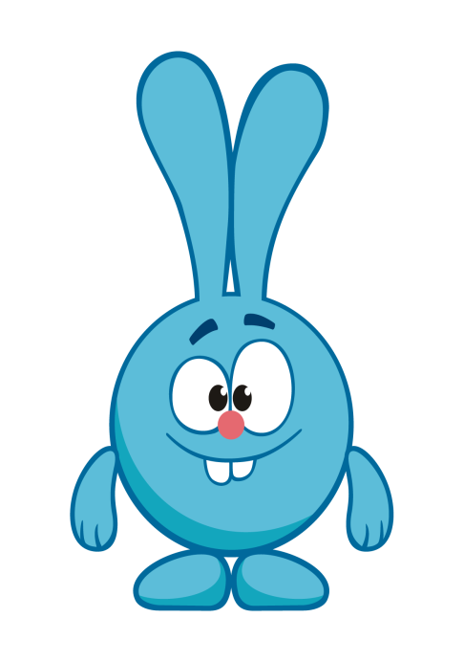
Интерактивная игра
для детей 3-4 лет
«Геометрические фигуры»
2 часть

Slide 2
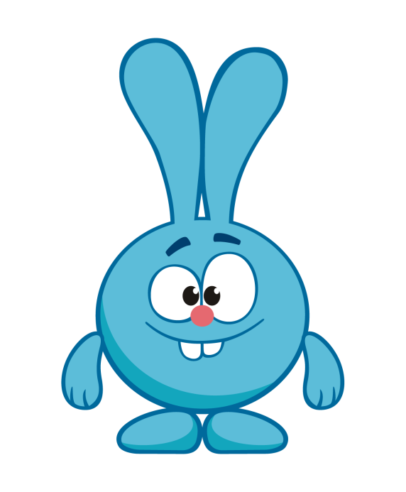
Это треугольник!

Slide 3
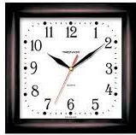
Найди предметы похожие на треугольник!

Slide 4
Найди треугольниные фигуры!

